Slide 1
Ⅱ 田植え
事故の３つの特徴
１
滑ることによる事故（43.2%）
●滑って転倒
⇒滑りにくい靴、清掃の徹底
２
回転部への巻き込まれによる事故（22.7%）
●植付爪に巻き込まれ
⇒つまり除去時はエンジン停止
３
整備・点検中の事故（13.6%）
●回転部への巻き込まれ
⇒回転部点検時はエンジン停止
（一社）日本農村医学会編「こうして起こった農作業事故」（№Ⅳ）p59より

Slide 3
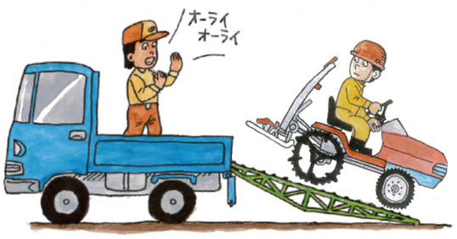
Ⅱ 田植え
下の絵を見ながら、チェックするポイントを整理しましょう。
①苗・肥料の運搬・配布・積み込み（作業者の靴）
②田植え機の整備・点検・移動
①
②
②

Slide 4
Ⅱ 田植え
１．苗・肥料の運搬・配布・積み込み
事項 | チェック内容 | チェック欄 |  | 対策 優先
 |  | そうだ | ちがう
積み込み （作業者） | 靴底に十分刻みがあり、滑りにくい長靴を使用している。
リスクカルテ解説書：「安全な服装」p64 参照
２．田植え機の整備・点検・移動
事項 | チェック内容 | チェック欄 |  | 対策 優先
 |  | そうだ | ちがう
機械 | 駆動部の点検時や植え付け爪が異物を噛んで止まった時は、必ずエンジン、クラッチを切る。
 | 移動は運搬車を利用し、積み込み、積み下ろしは、あゆみ板を利用する。
リスクカルテ解説書：「機械点検整備（予防整備）の励行」p54、「荷物の安全な機械運搬」p58参照

Slide 5
✔
靴底に十分刻みがあり、滑りにくい長靴を使用して
いる。
《事故事例》
不安定な環境、
不安定な姿勢（重傷）
田植機に肥料を補給するため、20kgの肥料袋を抱えて田植機前部に乗ったところ、足を滑らせて転倒し、田植機に腰と背中を強打した。脊椎骨折、打撲。
（平成25年5月下旬 9時半頃、男性・56歳）
（一社）日本農村医学会編「こうして起こった農作業事故」（№Ⅳ）p59より
≪なぜ≫田植機は泥水で汚れ滑りやすくなっています。また、苗や肥料の補給作業が必要で、重量物を手に持って不安定な姿勢での作業が強いられます。

Slide 6
✔
靴底に十分刻みがあり、滑りにくい長靴を使用して
いる。
《改善のポイント》
田植機は泥水で汚れ、とても滑りやすいことを十分頭に入れておくことが重要です。常に足元に注意を向けて作業することを心がけ、滑りにくい履物で作業します。

Slide 7
✔
駆動部の点検時や植え付け爪が異物を噛んで止まっ
た時は、必ずエンジン、クラッチを切る。
《事故事例》
詰まり、エンジン停止
（指断裂）
田植え中に１条分が欠株となっているのに気づき、急いでいたためエンジンを止めずに植え付け爪に噛んだ小石を取った瞬間動きだし、右手中指断裂。
（平成22年6月 15時頃、水田、男性・56歳）
（一社）日本農村医学会編「こうして起こった農作業事故」（№Ⅳ）p60より
≪なぜ≫エンジンがかかったままでは、異物が取り除かれた途端に、急に動き出す可能性があります。

Slide 8
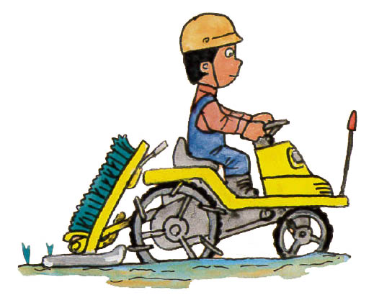

✔
駆動部の点検時や植え付け爪が異物を噛んで止まっ
た時は、必ずエンジン、クラッチを切る。
≪対策・改善のポイント≫異物除去や整備の時はエンジンを止める
《改善のポイント》
作業中に異物が詰まったり、異音がするなど異常に気付いた時は、必ずエンジンを切って作業します。また、作業機を上昇させた状態で点検等の作業するときは、油圧ロックを忘れずに行います。

Slide 9
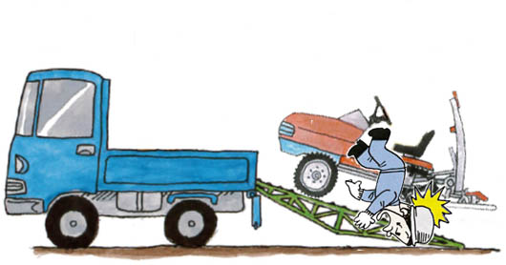
移動は運搬車を利用し、積み込み、積み下ろしは、あ
ゆみ板を利用する。
✔
《事故事例》
あゆみ板、フック（重症）
田植機をバックで降ろす際、あゆみ板がはずれそうになったのに気づき、とっさに飛び降りて伏せたが、その上に田植機が落下、左大腿骨骨折。
（平成14年 5月 9時半頃、田んぼ脇道路、男性・66歳）
（一社）日本農村医学会編「こうして起こった農作業事故」（№Ⅱ）p100より
≪なぜ≫使用するあゆみ板の強度はもちろん、トラックにあゆみ板のフックをしっかり固定します。

Slide 10
移動は運搬車を利用し、積み込み、積み下ろしは、あ
ゆみ板を利用する。
✔
《改善のポイント》
田植機は乗用トラクターと異なり、公道走行に必要な安全機能が装備されていないので運搬車を使用します。運搬車への積み込み、積み下ろしでは、できる限り補助者に誘導してもらいながら慎重に行います。
フックで固定

